Slide 1
Codice Morse
Federico agosta, Alessandro gomes, davide paradiso
e Patrick sartori

Slide 2
Indice
Analisi
Progettazione
Implementazione
Test
Conclusione

Slide 3
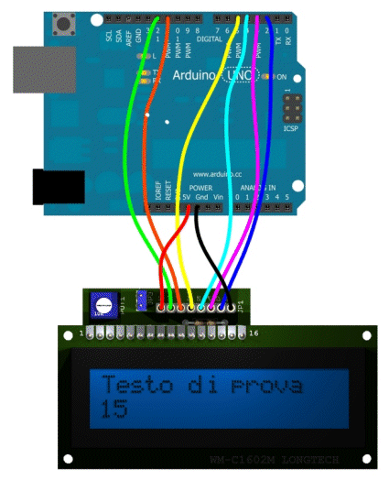

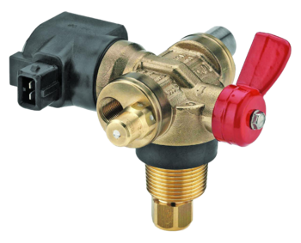

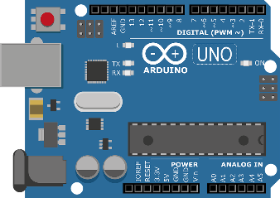
Analisi – richiesta del mandante

Slide 4
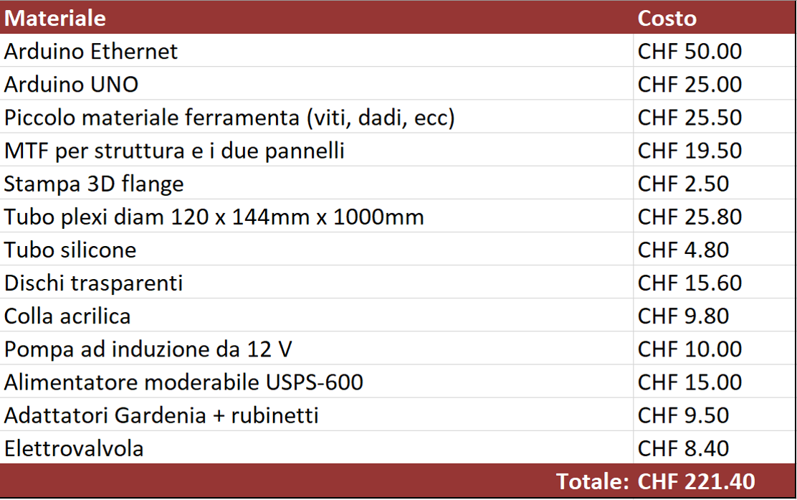
Analisi – costi

Slide 5
Progettazione
Inserimento testo
Codifica
Salvataggio database, invio codice ad arduino
Azionamento elettrovalvola
Lettura frequenta e stampa su LCD
Bootstrap
PHP e JS
PHP
Arduino

Slide 6
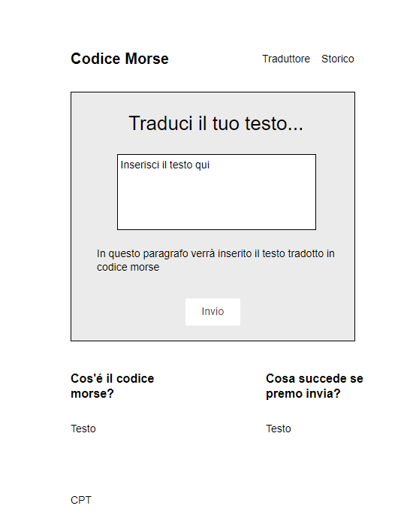
Progettazione pagina iniziale

Slide 7
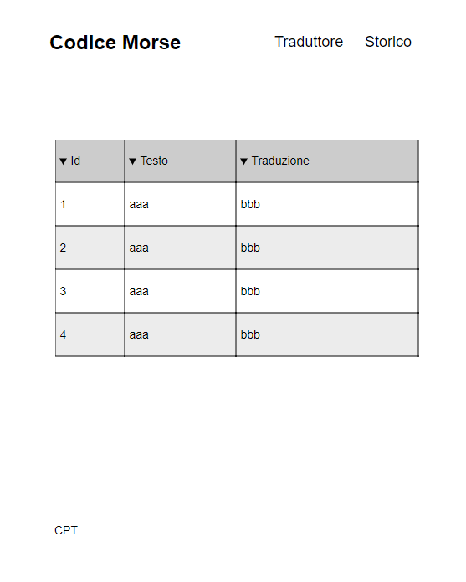
Progettazione pagina storico

Slide 8

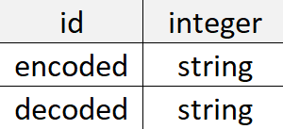
Progettazione - database

Slide 9
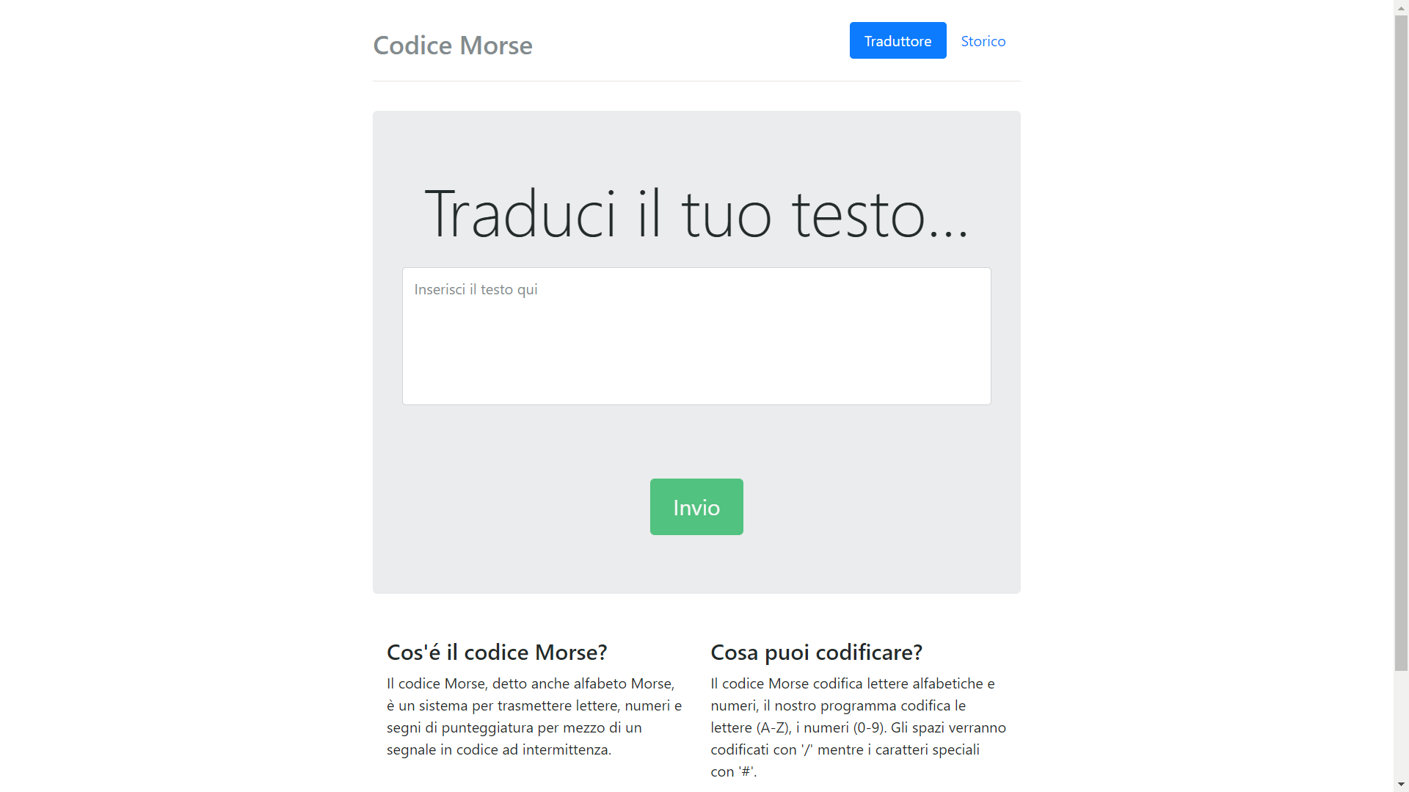
Implementazione – pagina iniziale

Slide 10
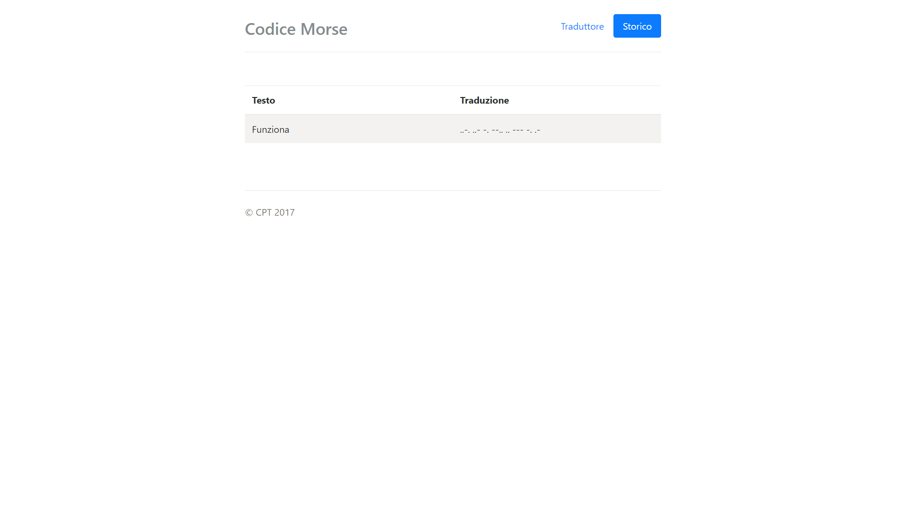
Implementazione – pagina storico

Slide 11
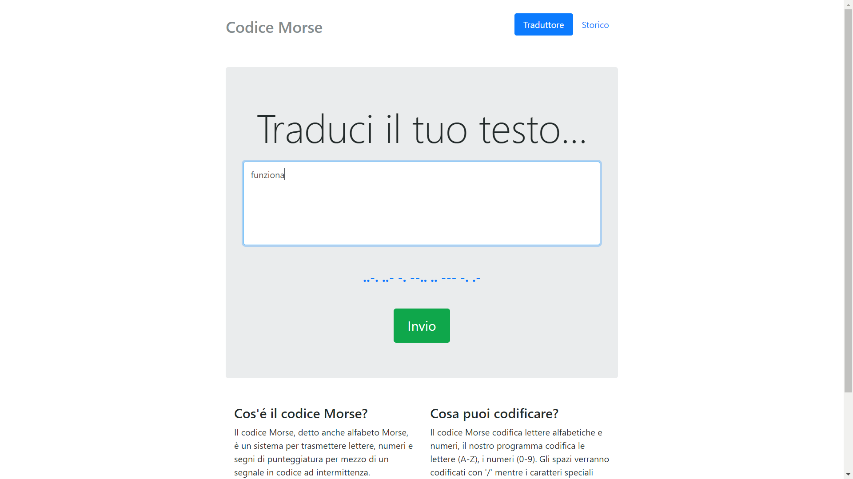
Implementazione – controlli JS

Slide 12
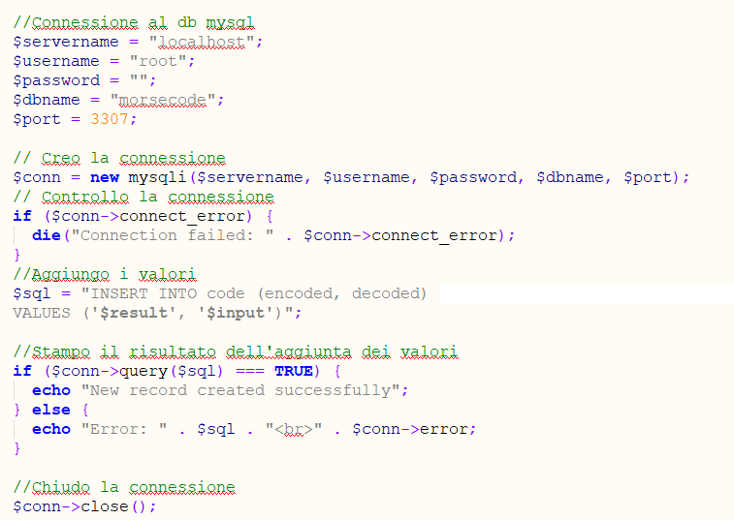
Implementazione

Slide 13
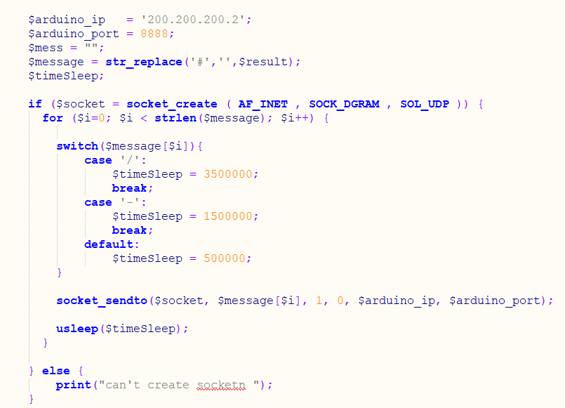
Implementazione

Slide 14
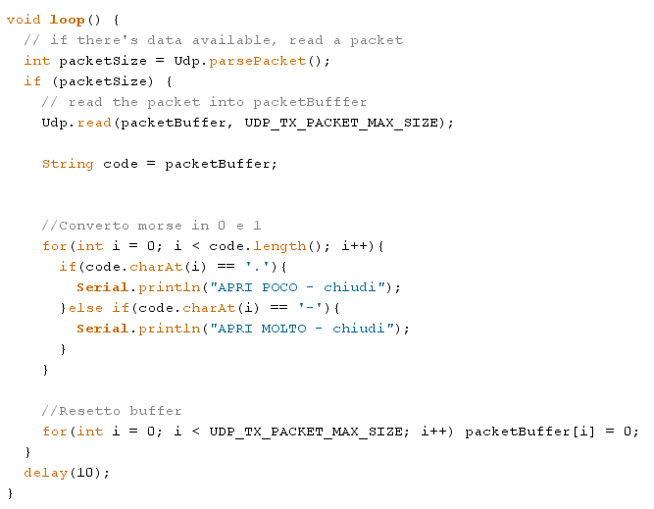
Implementazione

Slide 15
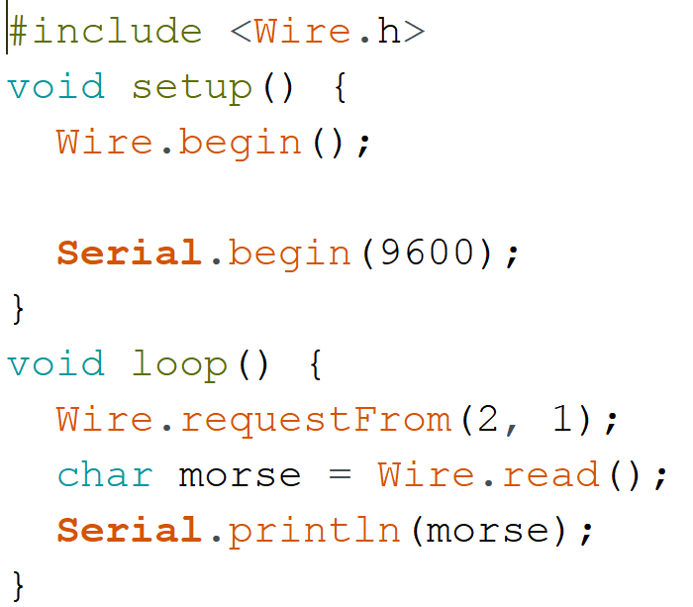
Implementazione

Slide 16
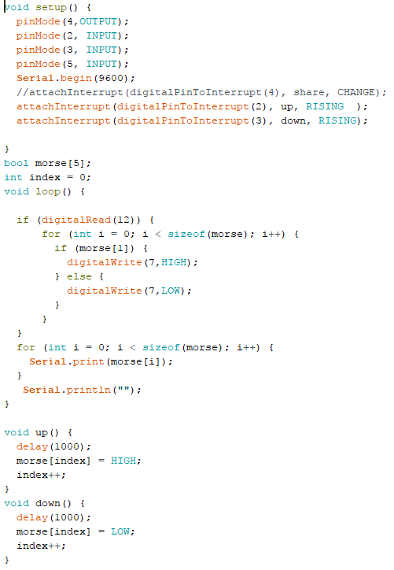
Implementazione

Slide 17
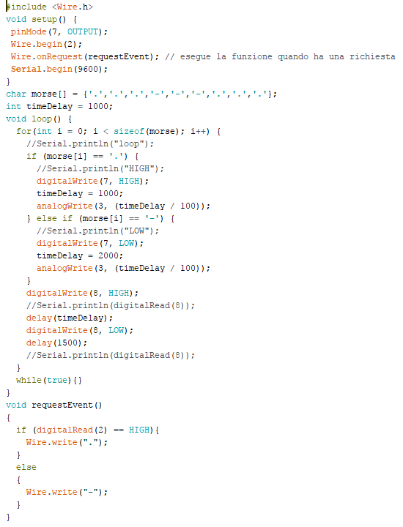
Implementazione

Slide 18
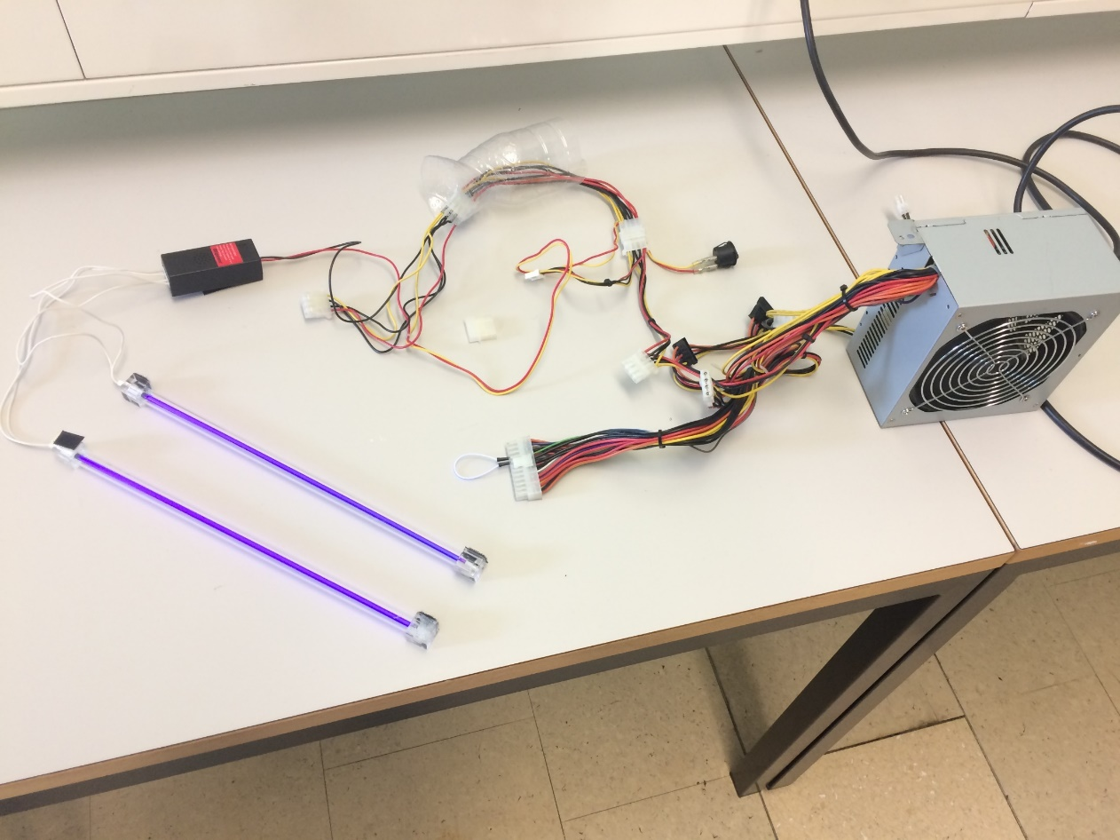
Implementazione

Slide 19
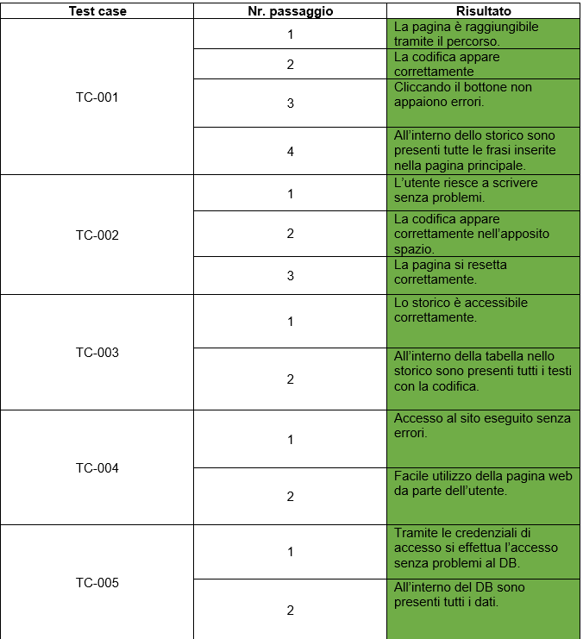
Test

Slide 20
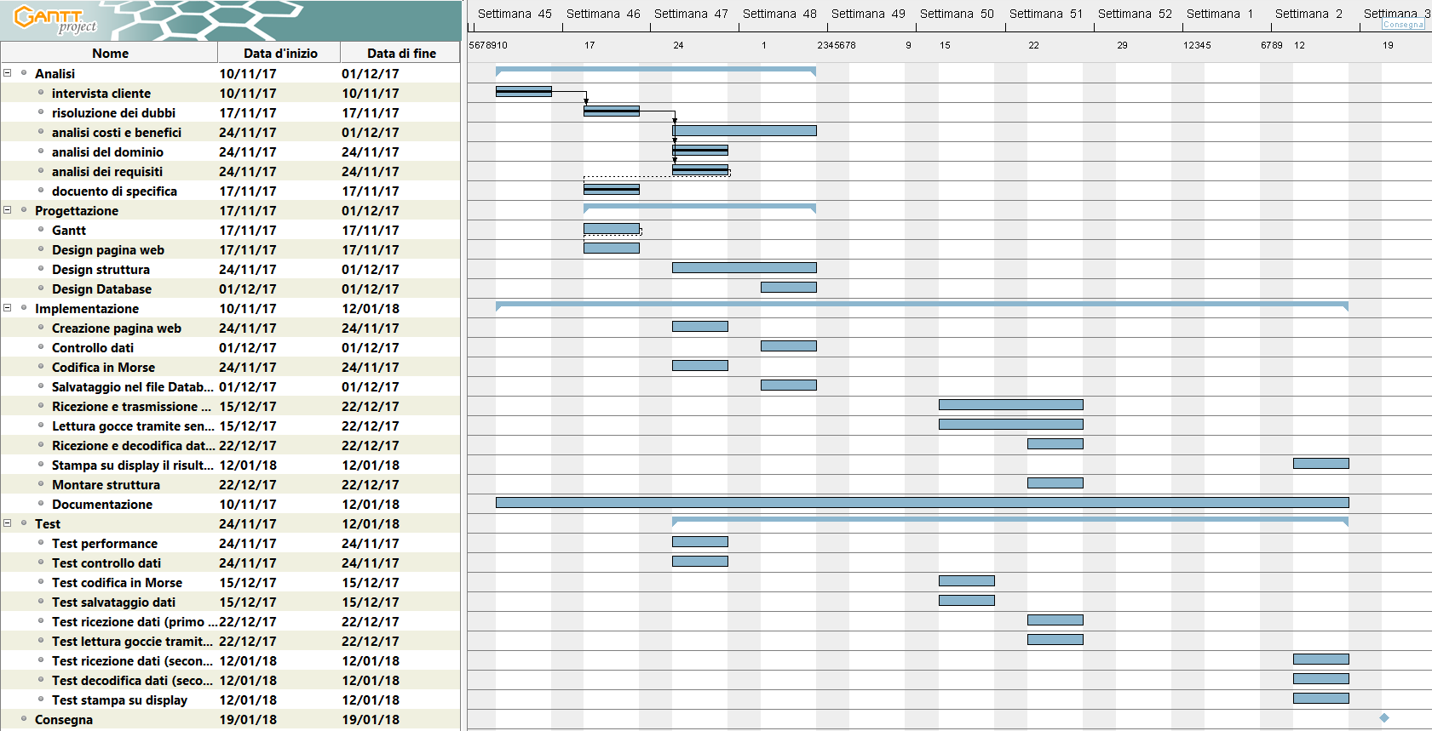
Conclusioni

